Slide 1
CC3201-1 Bases de Datos Otoño 2018 Clase 8: SQL: Acceso Programático, Inyecciones, Seguridad
Aidan Hogan
aidhog@gmail.com

Slide 2
Acceso programático (Java): Java Database Connectivity (JDBC)
Capítulo 6 | Ramakrishnan / Gehrke

Slide 3
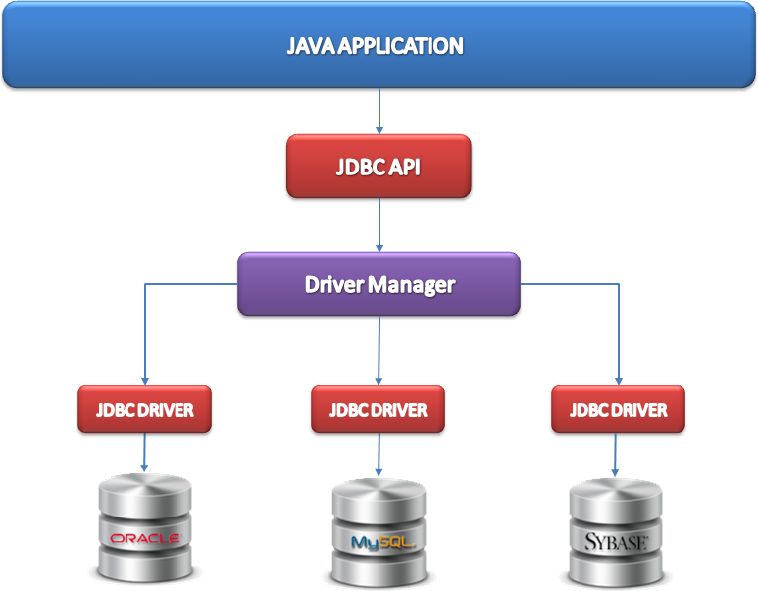
Java Database Connectivity (JDBC)
Externas

Slide 4
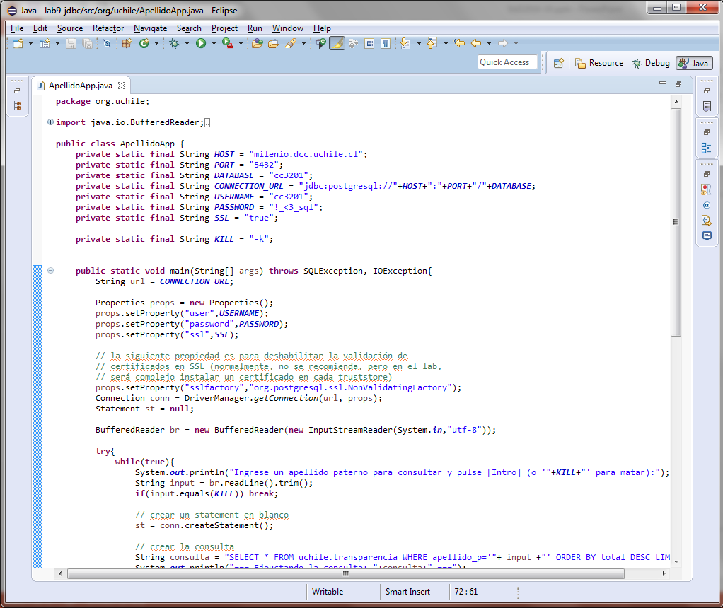
Veremos el ejemplo ApellidoApp.java

Slide 5
Consulta vs. Actualización
Para hacer consultas (SELECT):
Para hacer actualizaciones (INSERT; UPDATE, …)

Slide 6
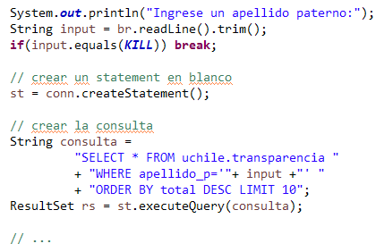
Un problema …
¿Hay algún problema aquí?
… no hemos “verificado” el input.

Slide 7
Inyección SQL
Un usuario malintencionado puede ingresar un string de entrada para hacer algo inesperado

Slide 8
Inyección SQL (muchas formas)
Un usuario malintencionado puede ingresar un string de entrada para hacer algo inesperado
¿Qué hace el ejemplo?
¡Devolverá toda la tabla!

Slide 9
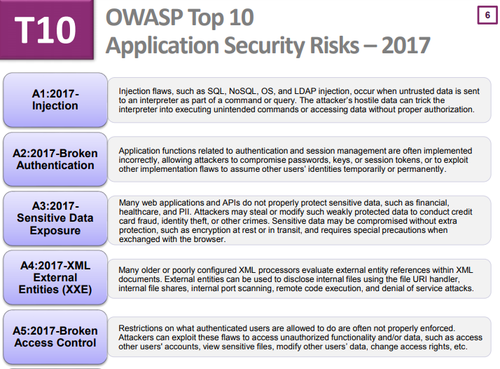
Parece estúpido pero ...
https://www.owasp.org/images/7/72/OWASP_Top_10-2017_%28en%29.pdf.pdf

Slide 10
Parece estúpido pero (por ejemplo) …

Slide 11
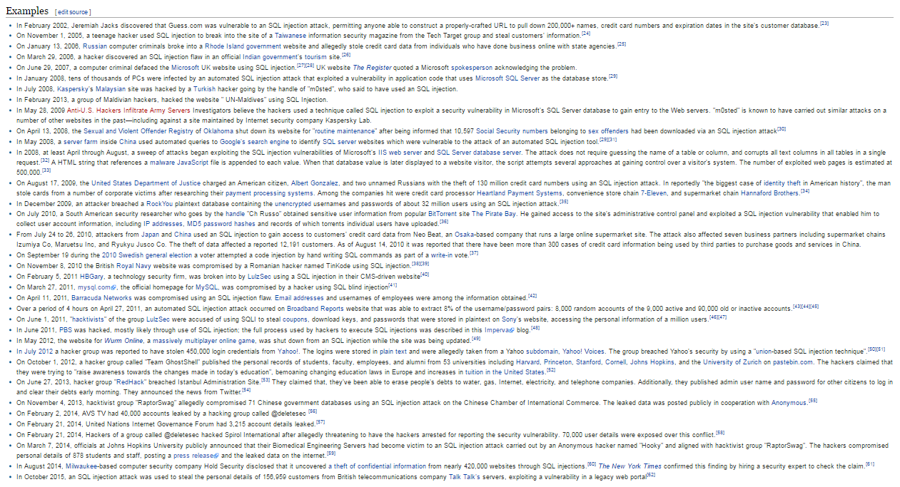
Más ejemplos …
https://en.wikipedia.org/wiki/SQL_injection

Slide 12
Más ejemplos …
https://en.wikipedia.org/wiki/SQL_injection

Slide 13
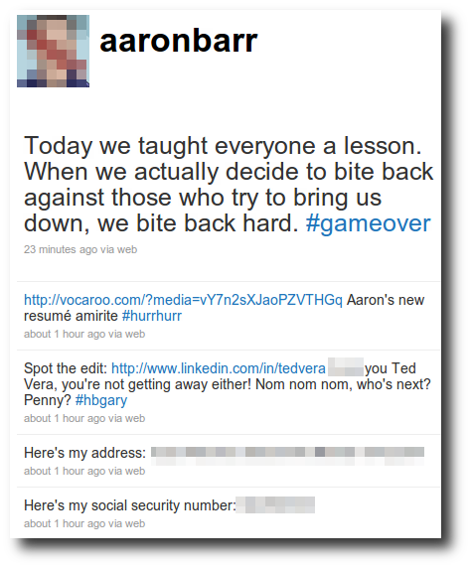
El Jefe de HBGary …

Slide 14
Inyección SQL
¿Cómo podemos resolver el problema?

Slide 15
Inyección SQL: ¿escapar los strings?
¿Cómo podemos resolver el problema?
Mejor, pero sería complicado implementar la función escapar en un lenguaje de programación general y garantizar que prevente cada tipo de inyección en cada versión (futura) de cada sistema de BdD dado cualquier tipo de consulta y entrada!

Slide 16
Inyección SQL: ¡sentencias pre-compiladas!
Mandamos la consulta al sistema de bases de datos y después se reemplazarán los parámetros con la entrada del usuario

Slide 17
Inyección SQL: ¡sentencias pre-compiladas!
El sistema de base de datos
La consulta es compilada por el sistema sin la entrada

Slide 18
Inyección SQL: ¡sentencias pre-compiladas!
El sistema de base de datos
Se reemplaza el parámetro en la sentencia pre-compilada
(que es un plan en memoria, no un string)

Slide 19
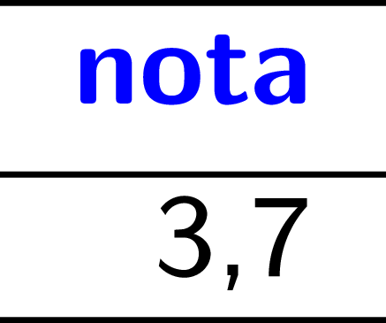
Inyección SQL: ¡sentencias pre-compiladas!
El sistema de base de datos

Slide 20
Sentencias pre-compiladas
Se puede reutilizar el PreparedStatement varias veces
(es más eficiente también: se compila la sentencia sólo una vez)
Se puede tener varios parámetros con varios tipos

Slide 21
Preguntas?

